Slide 1
更生のキセキ
芸術表現を通じた更生プログラム
～色と形で育む、のびやかな心～
■愛宝学園かがみの特殊少年更生施設■

Slide 2
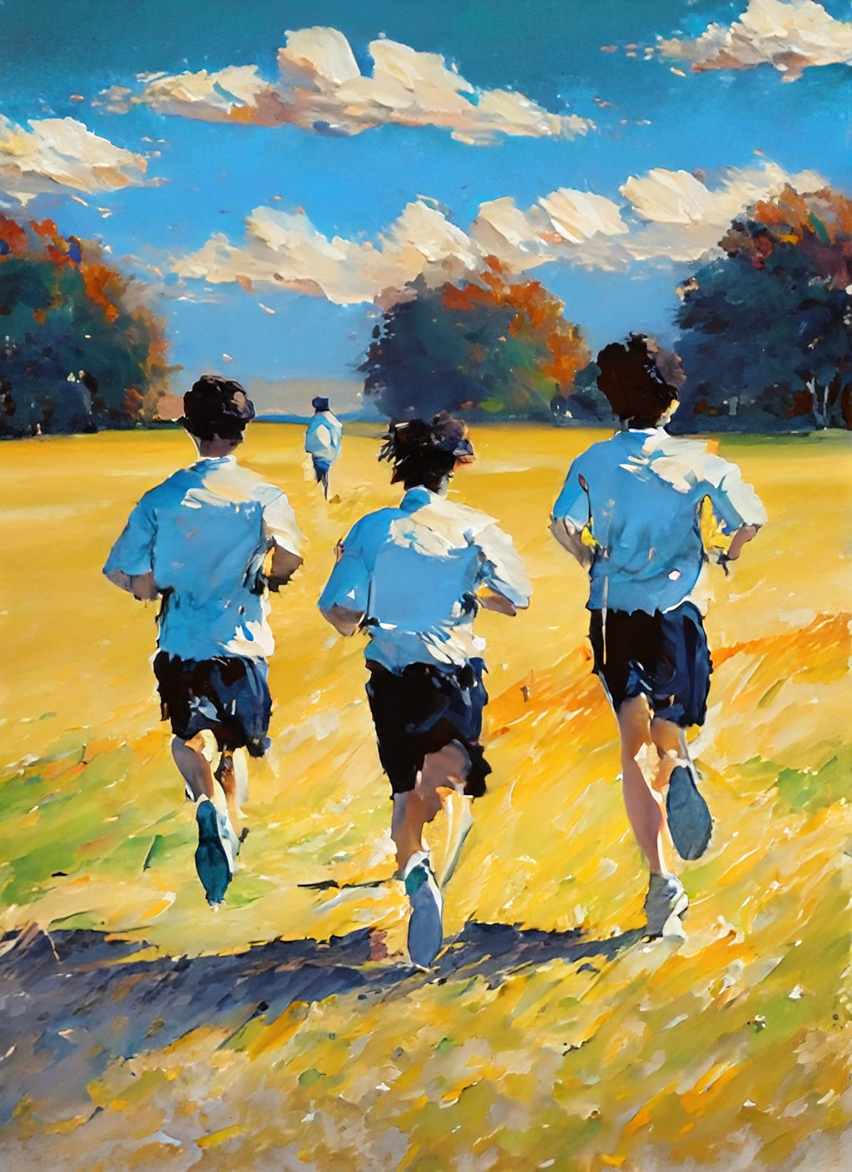
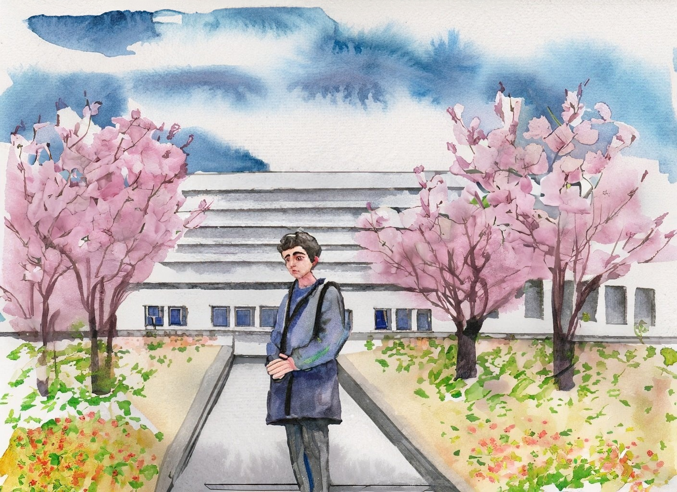
令和３年度 入所者作品
～作品制作を通じ、自分のココロと向き合い、生き方を見つめなおす～
１・『未来へ走る』
キャンバス 油彩
２・『卒院の日』
上質紙 水彩

Slide 3
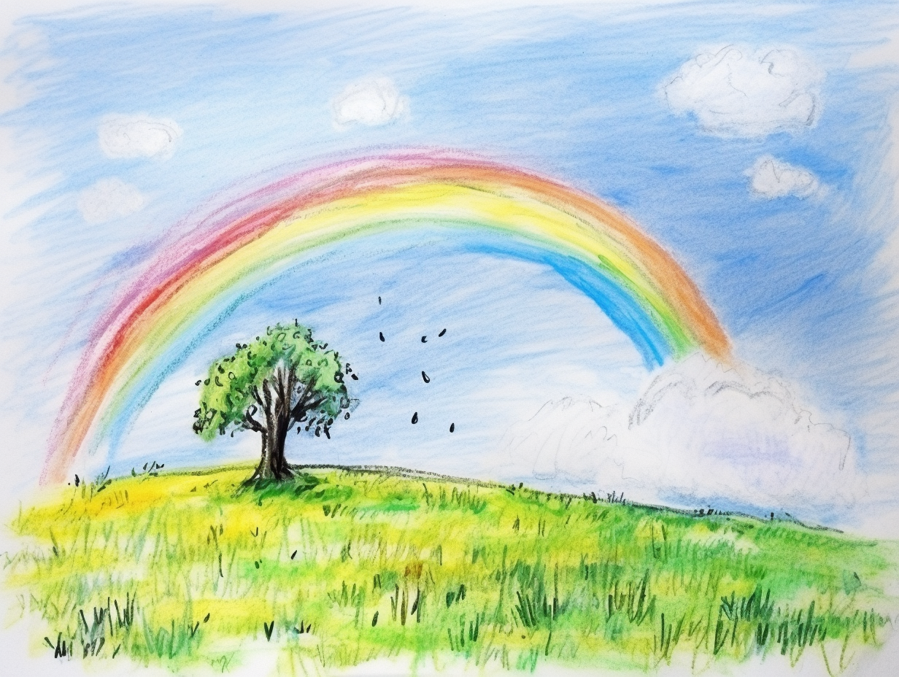
３・『あしたの木』
上質紙 色鉛筆 水彩
４・『先生たち、ありがとう』
上質紙 オイルパステル

Slide 4
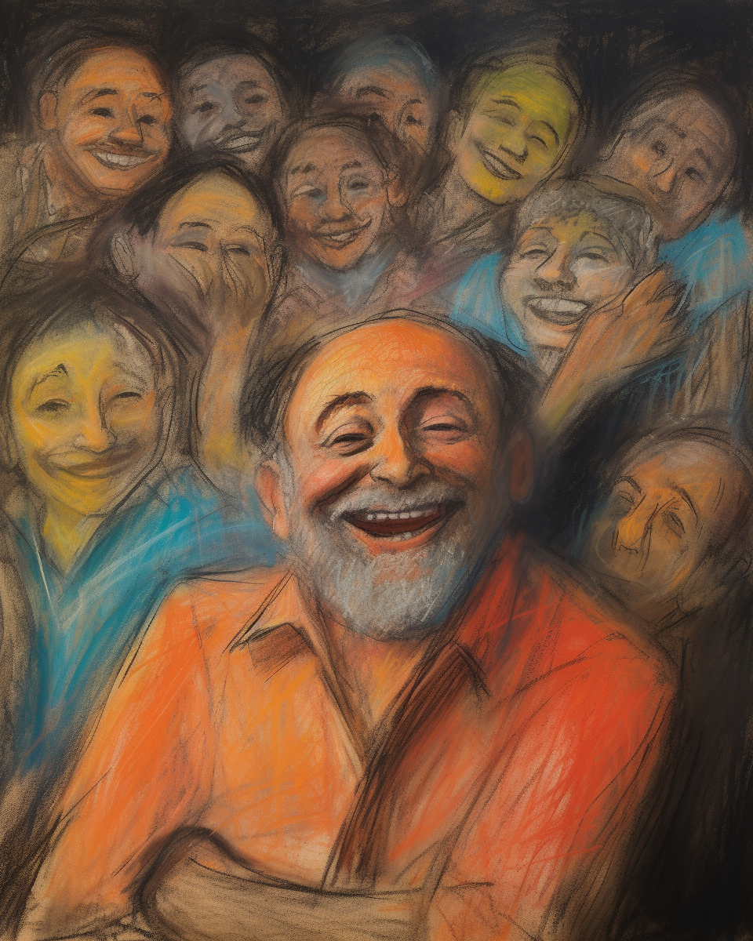
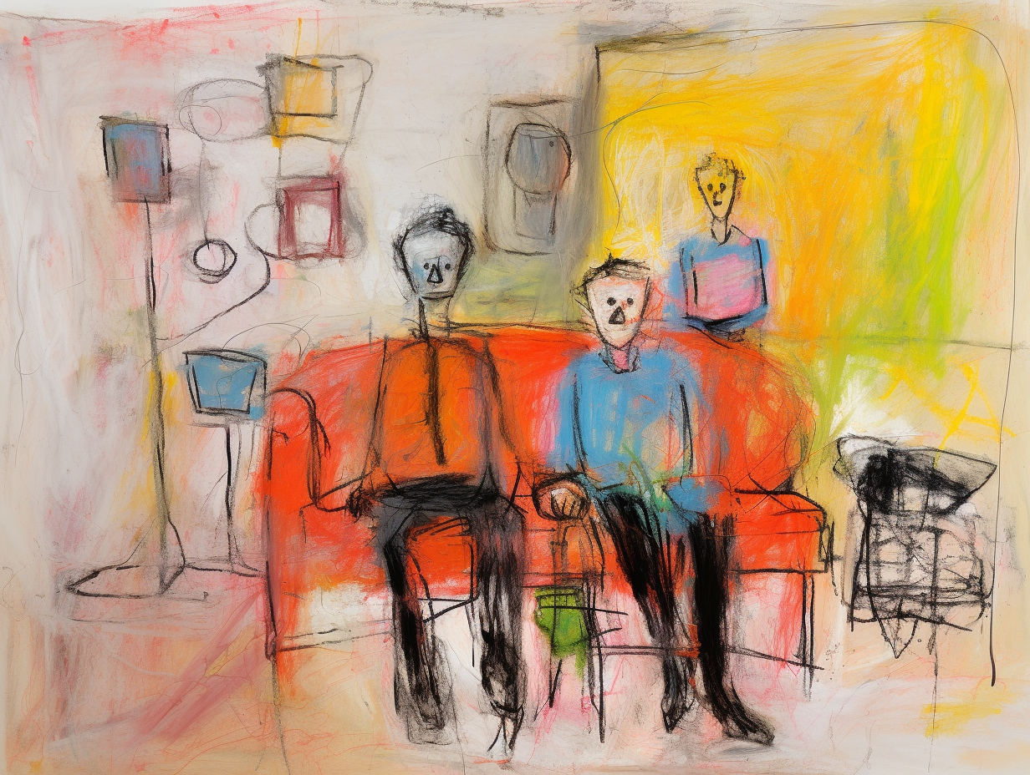
５・『僕らの教室』
キャンバス オイルパステル
６・『家族』
上質紙 オイルパステル
●作成:令和３年度入所者有志●

